Slide 1
LA COMMISSION DES SECOURS ET DES PRESTATIONS COMPLEMENTAIRES CNMSS
Présentation ANOPEX 19 Novembre 2022
La CSPC est une commission NATIONALE
Membres ANOPEX représentent tous les OPEX de France
1 réunion / mois / Budget 1,5 MF

Slide 2
LA COMMISSION DES SECOURS ET DES PRESTATIONS COMPLEMENTAIRES
Le Ministre des Armées a mis en place une commission installée auprès de la CNMSS depuis l’été 2015
Sa mission :
Instruire et examiner les demandes d’aides financières, sous forme de secours ou de prestations complémentaires, pour réduire ou supprimer tout reste à charge
Pour des assurés titulaires d’une PMI
Dont l’aide est en relation directe avec les affections pensionnées
Ses objectifs :
Respecter le droit à réparation instauré par la loi du 31 mars 1919 et inscrit notamment dans les articles L-212.1 et L-213.1 du CPMIVG

Slide 3
Une aide financière supplémentaire peut m’être octroyée par la Commission des secours et des prestations complémentaires pour mes dépenses de soins peu ou pas remboursées au titre des prestations légales

Slide 4
LA COMMISSION DES SECOURS ET DES PRESTATIONS COMPLEMENTAIRES
Il peut s’agir :
De secours : prestations non remboursables au titre de l’assurance maladie
80% des demandes
Ou de prestations complémentaires : prestations remboursables au titre de l’assurance maladie, mais dont la prise en charge n’est pas intégrale
20% des demandes

Slide 5
Aides techniques non remboursables :
tabouret de douche, barres d’appui…
Les secours :
Il s’agit de prestations non remboursables au titre de l’assurance maladie
Aménagement de logement : douche à l’italienne, monte escalier, télésurveillance…
Médecines alternatives : ostéopathie, hypnose, ergothérapie…
Dispositif médicaux : injections intra articulaires, protections urinaires…
Aide au maintien à domicile :
aide ménagère, portage de repas …
Aménagement de véhicule : décaissement, adaptation conduite, aménagement passager…
Equipements sportifs : lame de course, fauteuil de ski… Coach sportif

Slide 6
Les prestations complémentaires :
Il s’agit de prestations remboursables au titre de l’assurance maladie, mais dont la prise en charge est partielle
Soins dentaires :
Prothèses, implants…
Aides techniques :
Lit médicalisé, chaise de douche, prothèses auditives…
Actes paramédicaux : soins de pédicurie, séances de psychologie…

Slide 7
Les prothèses nouvelle génération :
4 critères de prise en charge
Etre toujours sous statut militaire
Besoin d’être appareillé et être appareillable
Disposer des capacités physiques et cognitives pour son utilisation et sa maîtrise
Conservation ou reprise d’un emploi (militaire ou civil)

Slide 8
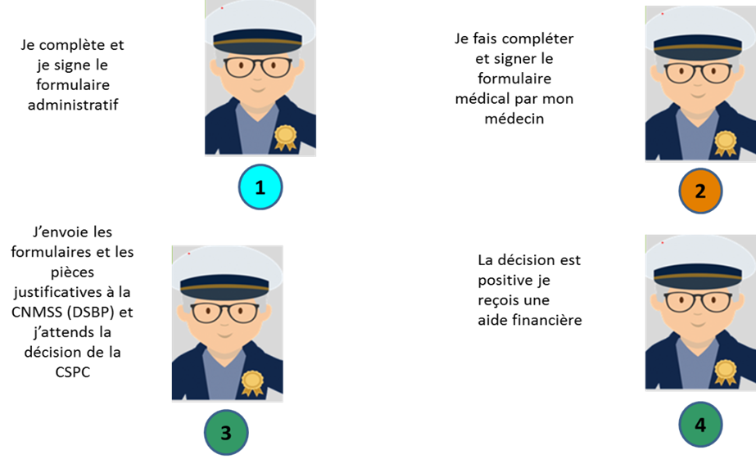
LE CIRCUIT DE LA DEMANDE

Slide 9
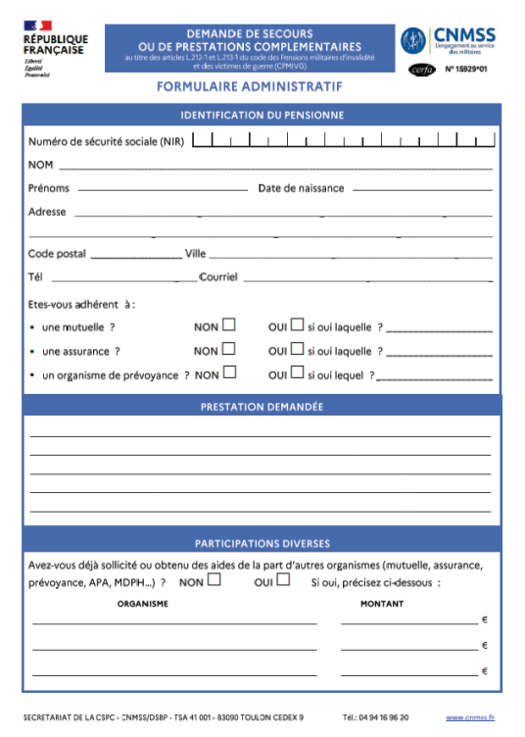
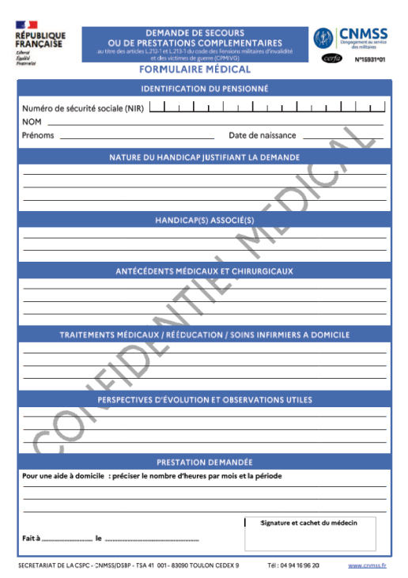
Toutes les informations utiles sur demandes en rapport avec une affection présumée imputable au service, sur la CSPC, ainsi que la notice et les formulaires de demande d’aide, se trouvent sur le site internet de la CNMSS ( cnmss.fr ) – espace « je suis ancien combattant » - rubrique « secours et prestations complémentaires ».
Elles peuvent être également obtenues en composant le 04.94.16.96.20 ou en s’adressant aux services départementaux de l’ONACVG.

